Slide 1
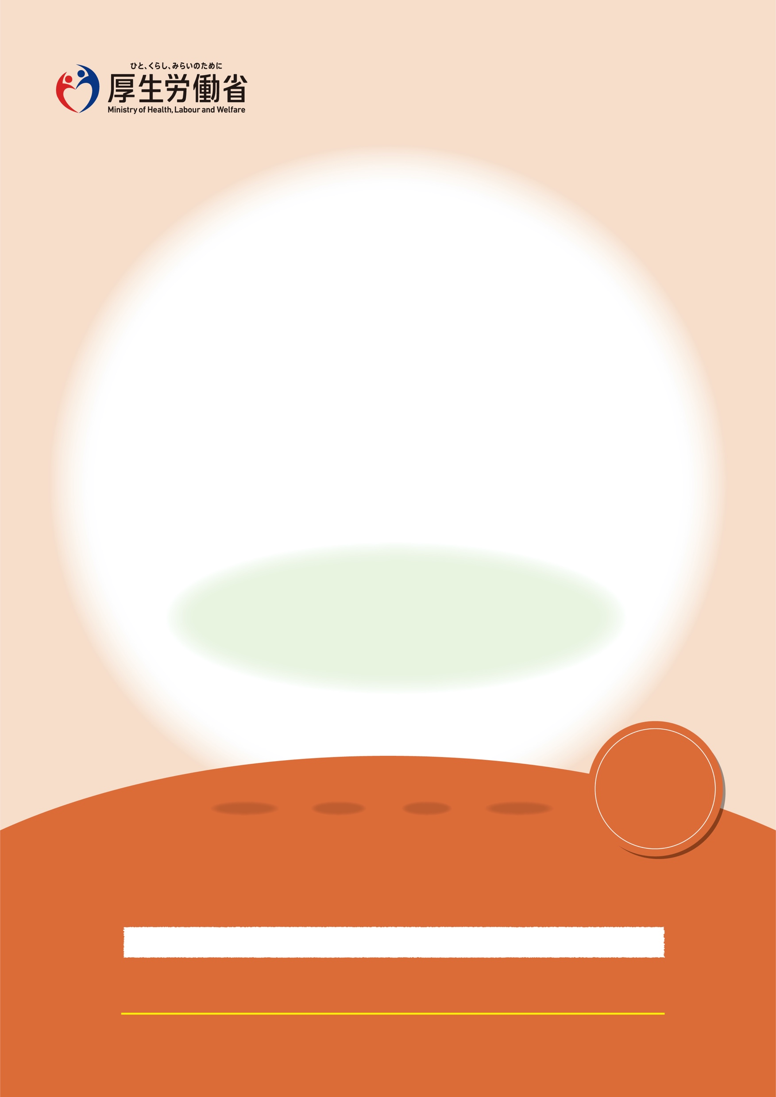
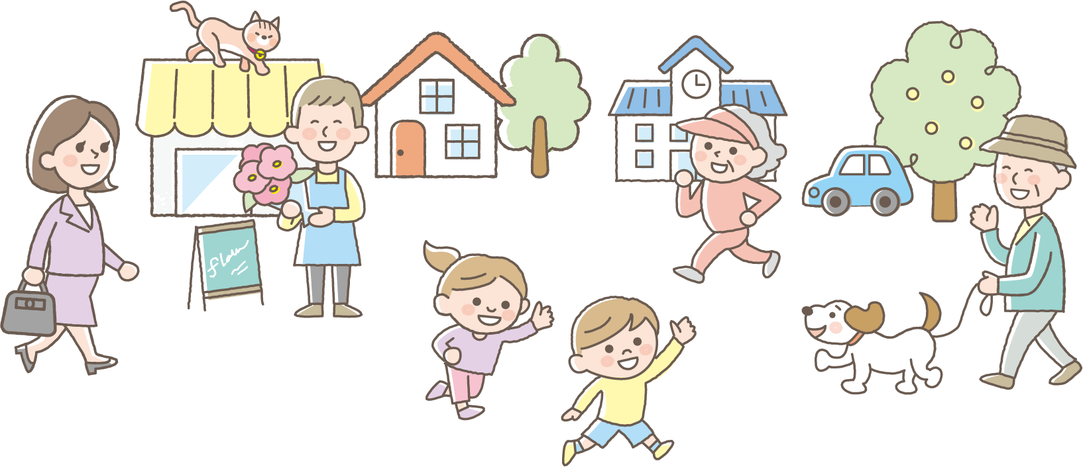
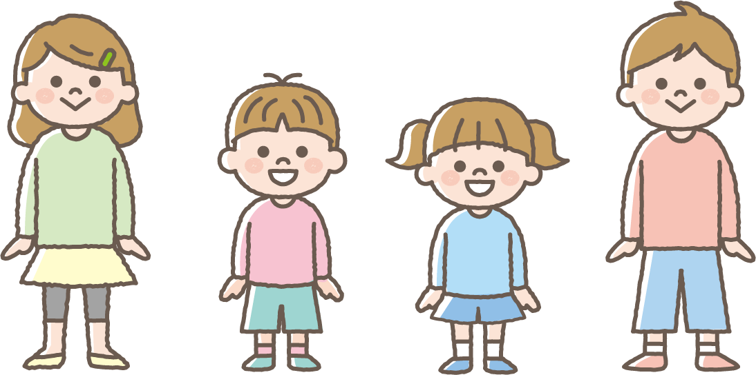
ロシア語
10 февраля 2022 г.
Детям 5–11 лет и их родителям (опекунам)
Извещение касательно вакцинации от коронавируса нового типа
Стоимость вакцинации
Бесплатно
(оплачивается государством)
Дети с 5 лет также
могут получить вакцину от коронавируса нового типа.
Прочитайте эту информацию вместе с членами семьи и посоветуйтесь, делать ли вакцинацию или нет.
В день вакцинации возьмите с собой Книжку здоровья матери и ребенка

Slide 2
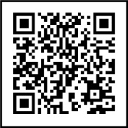
Родителям (опекунам)
Дети с 5 до 11 лет теперь также могут получить вакцину от коронавируса нового типа. В Японии растет процент детской заболеваемости среди общего числа зараженных коронавирусом нового типа.
Прочитайте эту информацию и обсудите с ребенком, делать ли вакцинацию, или нет.
◎ Вакцина
Применяется вакцина для детей 5–11 лет производства компании "Pfizer" (*). Как правило, вакцинация проводится 2 раза с интервалом в 3 недели.
(*) По сравнению с вакциной производства компании "Pfizer", предназначенной для лиц от 12 лет и старше, содержание активного ингредиента составляет одну треть.
◎ На кого рассчитана вакцина
На детей от 5 до 11 лет.
Особенно рекомендуется детям с хроническими респираторными заболеваниями, врожденными пороками сердца и другими сопутствующими заболеваниями с высоким риском осложнений (*). Пожалуйста, заранее проконсультируйтесь со своим врачом в отношении проведения вакцинации.
(*) Японское педиатрическое общество опубликовало перечень заболеваний с высоким риском осложнений. Его можно посмотреть на вебсайте Общества в разделе «Информация касательно коронавирусной инфекции нового типа»:
URL：https://www.jpeds.or.jp/modules/activity/index.php?content_id=333
Действие вакцины от коронавируса нового типа
Q: Каково действие вакцины от коронавируса нового типа?
A: Благодаря получению вакцины от коронавируса нового типа даже в случае заражения вероятность появления симптомов будет меньше.
При получении вакцины организм создает защитный механизм для борьбы с коронавирусом (иммунитет). При попадании вируса организм уже готов к борьбе, поэтому симптомы заболевания будут проявляться с меньшей вероятностью. Сообщается, что в возрасте 5–11 лет профилактический эффект через 7 дней после 2-й дозы прививки составляет 90,7% (*).
(*) Данные до появления омикрон-штамма.
Источник: по материалам Отчета о специальном утверждении
Безопасность вакцины от коронавируса нового типа
Q: Какие побочные эффекты появляются у детей после вакцинации от коронавируса нового типа?
А: Чаще всего появляется боль в области инъекции.
Среди симптомов, появившихся в течение нескольких дней после получения вакцины, наиболее часто наблюдается боль в области инъекции: в 74% случаев после первой дозы и в 71% случаев после второй. У большинства вакцинированных боль появляется чаще вечером того же дня или на следующий день, чем сразу после инъекции. Чувство усталости и лихорадка появлялись чаще после 2-й дозы, чем после 1-й, а температура выше 38 ℃ наблюдалась в 2,5% случаев после 1-й дозы и в 6,5% случаев после 2-й дозы. Симптомы после получения вакцины в основном легкие или умеренные, и имеющаяся в настоящее время информация не указывает на наличие серьезных проблем с безопасностью.
Симптомы, могущие появиться в течение нескольких дней
Процент случаев появления симптомов
Симптомы
Более 50%
10–50％
1–10%
Боль в области инъекции, чувство усталости
Головная боль, покраснение и припухание в области инъекции, боль в мышцах, озноб
Понос, лихорадка, боль в суставах, рвота
Источник: по материалам Отчета о специальном утверждении
Q: Говорят, что чем моложе мужчина, тем чаще появляются симптомы миокардита после вакцинации, а как у детей?
А: В США зарегистрирован меньший процент появления миокардита у мальчиков 5–11 лет по сравнению с мальчиками 12–17 лет.
За границей сообщается о крайне редких случаях появления симптомов миокардита у детей.
В США частота зарегистрированных случаев возникновения миокардита после вакцинации от коронавируса нового типа у мальчиков в возрасте 5–11 лет ниже, чем у мальчиков в возрасте 12–15 и 16–17 лет.
Если в течение 4-х дней после вакцинации у вашего ребенка появились такие симптомы, как боль в груди, учащенное сердцебиение, одышка, отечность и пр., немедленно обратитесь в медицинское учреждение и при осмотре сообщите, что ребенок получил вакцину.
Обычно при диагнозе миокардита необходима госпитализация, однако в большинстве случаев симптомы проходят естественным образом при соблюдении режима покоя.
Источник: 2022.1.5 ACIP Meeting

Slide 3
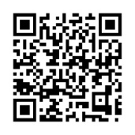
Родителям (опекунам)
Для того, чтобы получить вакцину от коронавируса нового типа
◎ При вакцинации детей требуется согласие и присутствие родителя (опекуна).
В случае получения вакцины просим принимать решение об этом соответственно мировоззрению родителей (опекунов) и на основании правильных знаний касательно эффекта предотвращения заражения и риска возникновения побочных эффектов. Вакцинация не может быть проведена без согласия родителя (опекуна).
Не допускается принуждение к вакцинации со стороны окружающих, а также дискриминационное отношение к тем, кто не прошел вакцинацию.
◎ В день вакцинации возьмите с собой Книжку здоровья матери и ребенка, если она у Вас имеется.
В день вакцинации возьмите с собой Книжку здоровья матери и ребенка, если она у Вас имеется, поскольку туда заносятся записи о всех полученных ребенком вакцинах.
Также не забудьте взять с собой комплект документов, вложенных в конверт вместе с данным извещением, и документ, удостоверяющий личность (карточка с ИНН, карточка медицинского страхования и пр.).
◎ Если у Вас есть вопросы или опасения касательно вакцины, проконсультируйтесь с лечащим врачом и пр.
Проконсультируйтесь с лечащим врачом и пр. относительно интервала между вакциной от коронавируса нового типа и другими вакцинами. Как правило, нельзя получать никакую другую вакцину одновременно или в течение 2-х недель до и после вакцинации. Кроме того, если у Вас есть какие-либо вопросы или опасения касательно вакцины, например, если у Вашего ребенка есть сопутствующее заболевание и пр., пожалуйста, хорошо проконсультируйтесь с лечащим врачом и пр.
Куда обращаться за консультациями
◎ Консультации касательно вакцины от коронавируса нового типа
При возникновении отклонений в организме после вакцинации
Медицинское учреждение, где проводилась вакцинация, лечащий врач, справочные окошки муниципалитетов и префектур
Запросы общего характера касательно вакцины
Справочные окошки муниципалитетов
◎ О системе помощи в случае нанесения вреда здоровью при вакцинации
Прививки могут вызвать проблемы со здоровьем (болезнь или инвалидность). Несмотря на то, что это случается крайне редко, риск невозможно устранить. Поэтому была создана система по оказанию помощи в таких случаях.
В случае нанесения вреда здоровью, вызванного вакциной от коронавируса нового типа, Вы можете получить помощь (оплата медицинских расходов, пенсионные пособия по инвалидности и т. д.) в соответствии с Законом о вакцинации. (*) Проконсультируйтесь в муниципальных органах населенного пункта, в котором Вы зарегистрированы, относительно процедур, необходимых для подачи заявления.
(*) Пособие будет выплачено муниципалитетом, если факт нанесения вреда здоровью вакцинацией будет подтвержден министром здравоохранения, труда и социального обеспечения. Для этого государственным Советом по признанию заболеваний и инвалидности, состоящим из специалистов в области вакцинации, инфекционных заболеваний, медицины и права будет проведена проверка для определения причинно-следственных связей.
Есть люди, которые получили вакцину, а есть – которые не получили. Поэтому и после вакцинации продолжайте тщательно мыть и дезинфицировать руки, носить гигиеническую маску и соблюдать другие меры профилактики заражения.
Многолюдные места
Тесные контакты
Непроветриваемые помещения
Использование масок
Мытье рук с мылом
Дезинфекция рук
Подробную информацию об эффективности и безопасности вакцины от коронавируса нового типа в отношении к детям смотрите на вебсайте Министерства здравоохранения, труда и благосостояния Японии.
Министерство здравоохранения Японии Коронавирус Вакцина Дети Поиск
Если у Вас нет возможности посмотреть вебсайт, обращайтесь в муниципальные органы по месту Вашего проживания.

Slide 4
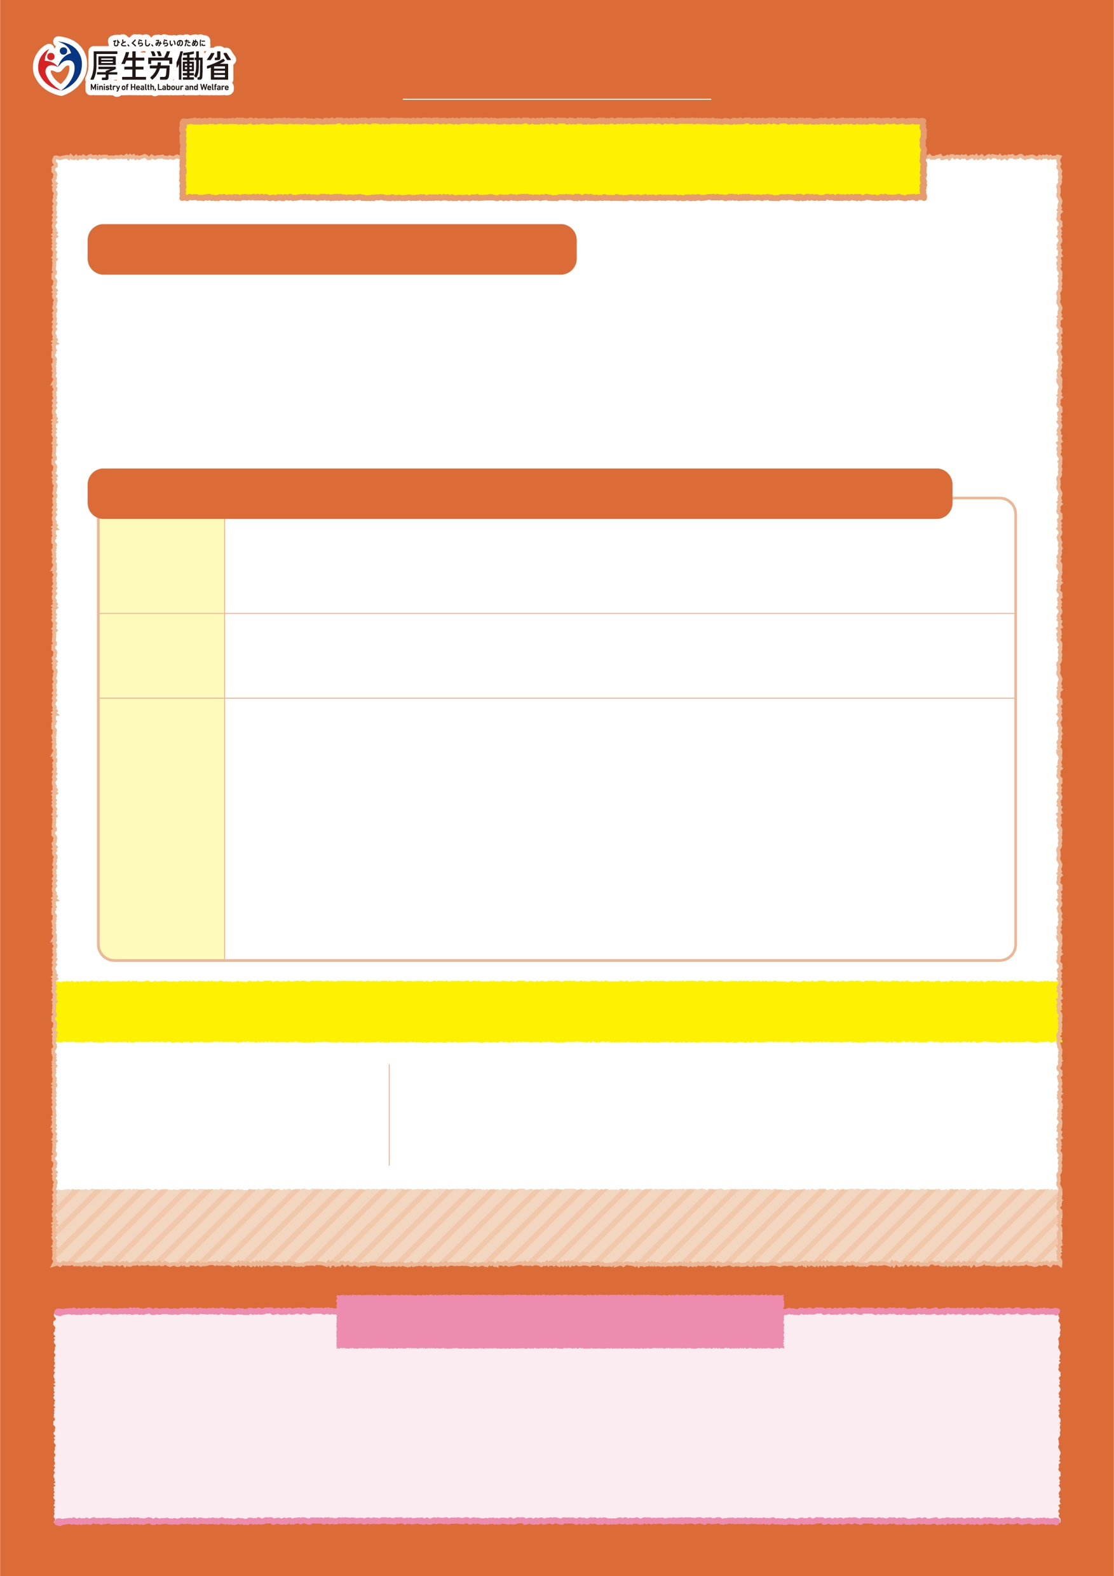
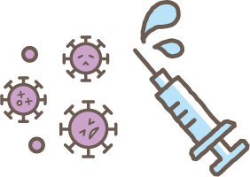
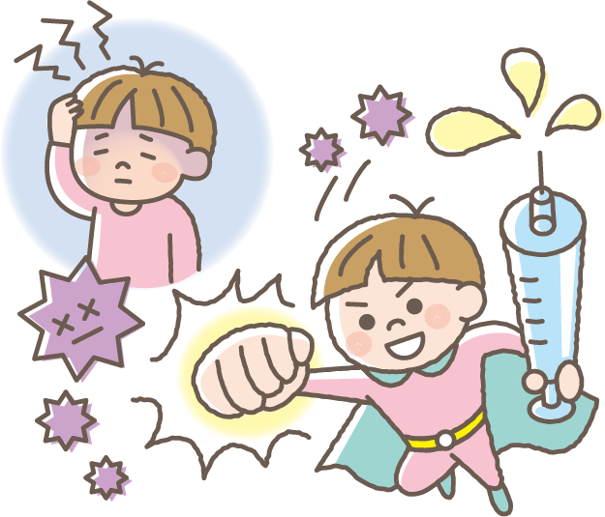
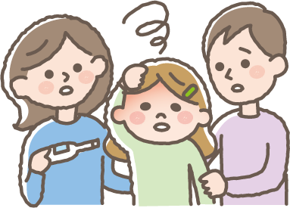
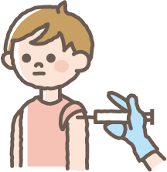
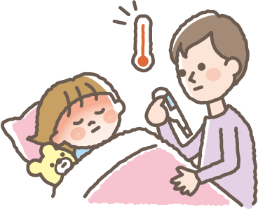
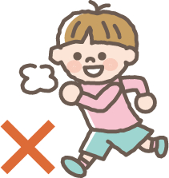
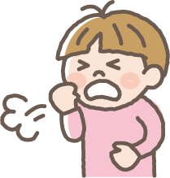
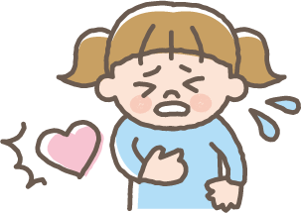
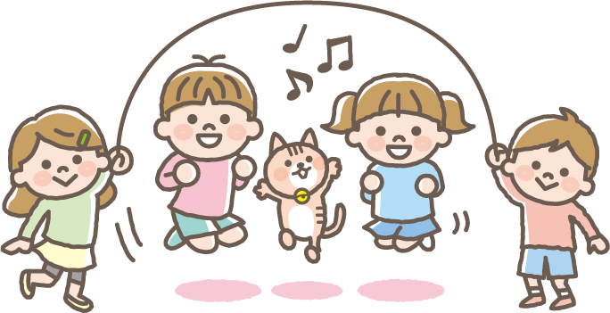
10 февраля 2022 г.
Детям от 5 до 11 лет
ロシア語
Извещение касательно вакцинации от коронавируса нового типа
Зачем нужно делать прививку от коронавируса нового типа?
Когда вирус попадает в тело человека, он начинает размножаться.
Тогда мы начинаем чувствовать себя плохо: повышается температура, появляются слабость, кашель, затруднение дыхания, головная боль, изменение вкусовых ощущений и другие симптомы.
Однако если мы сделаем прививку, то тело будет готово бороться с вирусами, и даже если они попадут в организм, вероятность возникновения такого плохого самочувствия будет гораздо ниже.
На что обратить внимание при прививке?
Перед прививкой
Если у вас температура 37,5℃ и выше или вы плохо себя чувствуете,
прививку делать нельзя, поэтому скажите об этом взрослым.
Во время прививки
Укол прививки делается в область плеча.
Наденьте такую одежду, чтобы можно было легко закатать рукав.
◎ После прививки нужно посидеть в приемной как минимум 15 минут и понаблюдать за своим самочувствием.
(В некоторых случаях необходимо подождать 30 минут.)
◎ После прививки могут появиться следующие симптомы, которые пройдут сами по себе в течение 2-3-х дней.
После прививки
◎ В день прививки можно принимать ванну и вести обычный образ жизни, однако не следует заниматься
спортом и много двигаться.
◯ Температура ◯ Тошнота
◯ Вялость
◯ Расстройства живота
◯ Головная боль ◯ Озноб
Если у вас появились такие симптомы, скажите об этом членам семьи или взрослым, которые находятся рядом.
● Сразу после прививки
● В день прививки и последующие 4 дня
◯ Кожный зуд по телу
◯ Кашель
◯ Температура ◯ Головная боль ◯ Боль в груди
◯ Затруднение дыхания ◯ Вялость ◯ Озноб
◯ Ощущение сильного сердцебиения
Нужно сделать эту прививку 2 раза с интервалом в 3 недели.
Обязательно соблюдайте следующее важное правило.
Все люди разные: кто-то сделал прививку сразу, а кто-то вообще не может ее сделать по каким-либо причинам. Ни в коем случае нельзя плохо говорить об окружающих по причине того, что они сделали или не сделали прививку, или относиться к ним плохо.

